Slide 1
Arquitetura do Sistema de Periféricos
Prof. Sérgio Murilo Maciel Fernandes

Slide 2
Organização de Barramentos

Slide 3
Barramentos
Definição : É um caminho de comunicação entre dois ou mais dispositivos;
Característica básica: Meio de transmissão compartilhado;
Problema: superposição de sinais se dois ou mais dispositivos transmitirem ao mesmo tempo.
Barramento do sistema: é o barramento usado para conectar os componentes principais do computador (processador, memória, dispositivo de E/S)
Barramentos múltiplas linhas: Conecta diversas partes de um computador;
Estrutura Funcional dos Barramentos :
  Barramento de dados;
  Barramento de endereço;
  Barramemto de controle.

Slide 4
Barramentos
Barramento de dados: Transfere dados entre módulos do sistema. Contêm tipicamente 8, 16, 32 ou 64 linhas, as quais definem a largura do barramento de dados.
Barramento de endereço: Indicam a fonte ou o destino dos dados transferidos pelo barramento de dados. A sua largura determina a capacidade máxima da memória do sistema de computação. Em geral são usados para endereçar portas de E/S. Tipicamente os bits de mais alta ordem indicam o módulo ligado ao barramento a ser acessado e os bits de mais baixa ordem a posição de memória ou a porta de E/S.
Exemplo:
  0 0000000 a 0 1111111 → indicam 128 posições de memória;
  1 0000000 a 1 1111111 → indicam endereços de dispositivos de E/S
Barramento de controle: Controlar o acesso e a utilização das linhas de dados e de endereço. As suas linhas são usadas tanto para transmitir comandos quanto para transmitir informações de temporização entre os módulos do sistema.
- Sinais de temporização: Indicam a validade das informações de dados e de endereço;
- Sinais de comando: Especificam as operações a serem executadas.

Slide 5
Módulos de um computador
Leitura
Memória
N palavras
0
N-1
Escrita
Endereço
Dados
Dados
CPU
Endereço
Instruções
Sinais de controle
Dados
Dados
Sinais de interrupção
Leitura
Escrita
Módulo de
E/S
M portas
Dados Internos
Endereço
Dados externos
Dados Internos
Sinais de interrupção
Dados externos

Slide 6
Barramentos
Linhas de Controle típicas:
  Escrita na memória;
  Leitura de memória;
  Escrita em porta de E/S;
  Leitura de porta de E/S;
  Endereço válido;
  Confirmação (ACK) de transferência;
  Requisição de barramento;
  Concessão de barramento;
  Requisição de interrupção;
  Confirmação (ACK) de interrupção;
  Relógio;
  Inicialização (Reset);

Slide 7
Barramento de backplane
Processador
Memória principal
Dispositivos de E/S
Desempenho do sistema: afetado caso o número de dispositivos conectados ao barramento seja muito grande.
Causas que afetam o desempenho:
  Atraso na propagação dos sinais devido ao tamanho do barramento, o que retarda a obtenção do barramento pelos dispositivos;
  Capacidade do barramento no limite da demanda de transferência de dados.
Possíveis soluções: 1) Aumento da taxa de transferência de dados;
2) Aumento da largura do barramento.
Dificuldade das possíveis soluções: Aumento contínuo taxas de transferência dos dispositivos conectados (interfaces de rede, controladoras video..) ao barramento.
Solução Geral: Utilização de hierarquia de barramentos como forma de obtenção de um melhor desempenho;

Slide 8
Barramentos
Principais Elementos de projeto de barramentos:
Tipo: Dedicado ou Multiplexado
Métodos de acesso: mestre/escravo e múltiplos mestres
  Arbitração: Centralizada ou Distribuída;
  Temporização: Síncrona ou Assíncrona;
  Largura: Nº de linhas de endereço e de dados;
  Tipo de transferência de dados: Leitura,
  Escrita,
  Leitura-modificação-escrita
  Leitura-após-escrita,
  Em bloco.

Slide 9
Tipos de Barramentos
  Barramento local: barramento de maior velocidade. Interliga CPU à memória cache e a memória principal;
  Barramento do sistema: utilizado para conectar a memória cache à memória principal, quando o barramento local é usado apenas para interligar a CPU à memória cache. Uma interface de controle sincroniza o acesso entre as memórias cache e principal;
  Barramento de expansão: utilizado para interligar os diversos dispositivos de entrada e saída (dispositivos de E/S). Este barramento se conecta ao barramento do sistema por meio de interfaces de controle, conhecidas como pontes ou bridges, que sincronizam as velocidades dos barramentos.
    Barramentos de expansão
      Alta velocidade, para dispositivos de E/S tais como SCSI, redes, placas gráficas,.....
      Baixa velocidade, tais como (fax)modems, dispositivos seriais como teclado e mouse.

Slide 10

Exemplo 1: ISA tradicional com memória cache
Velocidade do barramento ISA: 8,33MHz
Largura de banda: 16 bits
Portanto, taxa de transferência da ordem de 16,7MB/s.

Slide 11
Exemplo 2: Barramento de alta performance
FireWire
Arquitetura de Mezanino

Slide 12
Acesso ao Barramento
  Método mestre/escravo (master/slave): Um dos dispositivos é o mestre do barramento (em geral CPU) e os demais são escravos. O dispositivo mestre é o único a acessar o barramento para colocar ou obter informações. Método de implementação simples e barato, porém inadequado quando há grandes volumes de dados para transferência entre, por exemplo, memória principal e memória secundária;
  Método de acesso múltiplo: múltiplos mestres de barramento coexistem no sistema, pela utilização de um dispositivo denominado DMA (Direct Acess Memory). Qualquer um dos mestres do barramento podem ganhar seu controle para transmitir ou receber informações. Este método requer maior complexidade nos circuitos de controle do barramento, pela administração dos acessos simultâneos e correspondentes sinais de controle.

Slide 13
Arbitragem de Barramentos Centralizada :
Requisição uso de barramento (bus request)
Árbitro
Garantia de uso do barramento
1
2
3
4
5
Sinal de garantia
Dispositivos de E/S
Árbitro
A
B
C
D
1
2
3
4
5
Sinal de garantia
Dispositivos de E/S
A - Requisição de uso de barramento (bus request) nível 1
B - Requisição de uso de barramento (bus request) nível 2
Barramento centralizado Daisy-chain
C - Garantia de uso do barramento de nível 2
D -Garantia de uso do barramento de nível 1

Slide 14
Arbitragem de Barramentos Descentralizada :
Requisição uso de barramento (bus request)
Ocupado
+5v
1
2
3
4
5
Linha de arbitragem
IN
OUT
IN
OUT
IN
OUT
IN
OUT
Dispositivos de E/S
Critérios : a) Prioridade – Em geral o dispositivo mais próximo do árbitro terá maior prioridade, a menos que o critério seja explícito;
b) Justiça - O dispositivo de maior prioridade que tenha sido atendido, somente o será novamente quando os demais que requisitaram o uso do barramento anteriormente tiverem sido atendidos
Barramentos quanto a temporização :
Sincrono : Sinal de clock comanda as ações
Assíncrono: Trabalha não com clock mestre, mas com um conjunto de sinais que se relacionam através de um protocolo conhecido por Handshake.

Slide 15
Transmissão Síncrona
Clock
Início
Leitura
Linha de endereço
Linha de dados
Confirmação

Slide 16
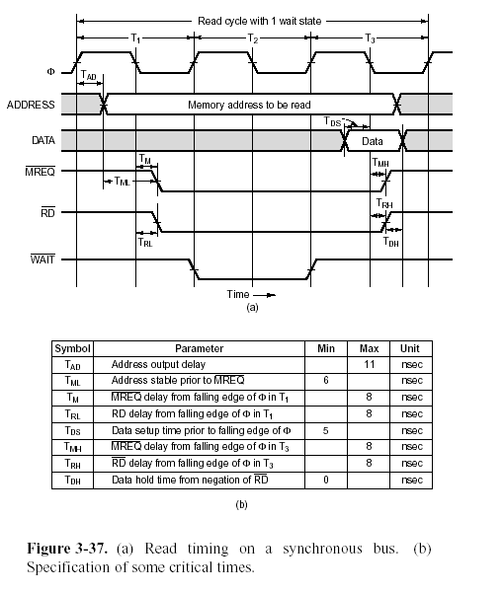
Barramento Síncrono

Slide 17
Transmissão Assíncrona
MSYN
SSYN
Leitura
Linhas de endereço
Linhas de dados

Slide 18
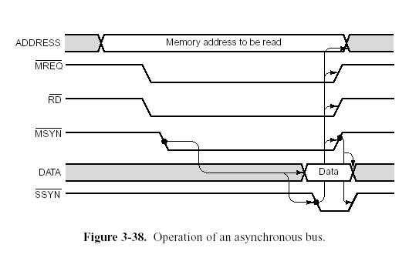
Barramento Assíncrono
Protocolo Handshake :
MSYN é ativado
SSYN é ativado em resposta a MSYN
MSYN é negado em resposta a SSYN
SSYN é negado em resposta à negação de MSYN

Slide 19
Transferência de dados no barramento
Tempo
Tempo
Endereço (primeiro ciclo)
Dados (segundo ciclo)
Endereço .
Operação de escrita (multiplexada)
Tempo estabilização do endereço
Tempo de acesso
Dados .
Endereço .
Leituradados
Operação de escrita (não-multiplexada)
Operação de leitura (multiplexada)
Endereço .
Leitura dados .
Escrita dados.
Endereço .
Operação de leitura-modificação-escrita (multiprogramação)
Endereço .
Escrita de dados
Leitura dados.
Dados .
Operação de leitura-após-escrita (verificação de erros)
Operação de leitura (não-multiplexada)
Endereço .
Dados .
Dados .
Dados .
Transferência de bloco de dados

Slide 20
Barramentos - Características
Velocidade do barramento: frequência com que os bits trafegam (medida em Hertz – Hz).
Largura do barramento (bandwidth ou throughput): quantidade total de dados que podem ser transferidos em uma determinada unidade de tempo. É medida em bytes por segundo (Bps).
Ponte (bridge): dispositivo que atua como uma área de armazenamento temporário de dados, permitindo que a velocidade do barramento seja diferente da capacidade de transferência de E/S do processador.

Slide 21
Barramentos - Evolução
Barramentos não adotados: MCA (Micro Channel Architecture) da IBM e EISA (Extended Industy Standard Architecture) da Compaq, devido ao preço elevado e inadequado para os programas gráficos.
Barramento VESA Local Bus (VLB): lançado em 1992, apresentava melhor performance em aplicações de vídeo. Possuía 32 bits, velocidade 33MHz e largura de banda de 127,2 MBps. Usado nos processadores Intel 486.

Slide 22
Barramento PCI (Peripheral Component Interconnect)
  Barramento de grande largura de banda adequado para aplicações multimídia em especial gráficos de alta resolução, vídeo e som;
  Uso de até 64 linhas de dados de 66MHz;
  Taxa bruta de transferência de dados de 528Mbytes/s=4,224Gbps;
  Satisfaz requisitos de custo – Requer poucos chips e permite conexão de outros barramentos;
  Desenvolvido pela Intel para o Pentium, e de domínio público;
  Versão PCI2.1 lançado em 1995 e PCI2.2 em 1999 com 64 bits e taxa de transferência de 1,066GBytes/s;
  Desenvolvido para monoprocessador ou multiprocessadores;
  Esquema síncrono e arbitragem centralizada (ponto a ponto)

Slide 23
Estrutura do Barramento PCI
Linhas de sinal divididas em grupos funcionais:
  Pinos de sistema (sinais de clock e reset);
  Pinos de dados e endereços;
  Pinos de controle da interface (temporização das transações);
  Pinos de arbitragem (individual de cada mestre para o árbitro);
  Pinos de erros (paridade e outros);
  Pinos de interrupção;
  Pinos de suporte a memória cache;
  Pinos de extensão do barramento para 64 bits;
  Pinos de teste;

Slide 24
Barramento PCI
Características adicionais em relação ao VLB:
  Modo Burst – após endereçamento inicial são fornecidos múltiplos conjuntos de dados em linha;
  Bus Mastering – processo que elimina, em algumas ocasiões, a intermediação do processador na comunicação de dados entre os componentes do sistema;
  Maior largura de banda- versões recentes permitem velocidades de 266MHz;
  Plug and Play (PnP)- permite a identificação automática dos componentes connectados ao sistema;

Slide 25
Barramento PCI p/computador de mesa
Processador
Memória cache
Áudio
Vídeo
Ponte/ controlador de memória
DRAM
Barramento PCI
Rede local
SCSI
Ponte de barramento de expansão
Dispositivos de E/S básicos
Dispositivos gráficos
Barramento de expansão

Slide 26
Barramento PCI - Servidor
Processador/memória cache
Processador/memória cache
Controlador de memória
DRAM
Barramento do sistema
Ponte
Ponte
Barramento PCI
Barramento PCI
Ponte de barramento de expansão
Ponte de barramento de expansão
SCSI
SCSI
Rede local
Rede local
Ponte PCI / PCI

Slide 27
Barramento PCI
Alguns sinais de controle:
CLK: Fornece a temporização para as transações e as entradas são amostradas na ativação do sinal. Admite operação com taxas de no máximo 33MHz;
RST#: Inicializa o sistema (registradores, sinais ....);
FRAME#: sinal enviado pelo mestre, indica início da transação ou última fase de dados;
IRDY#: Indica que Mestre iniciador está pronto para receber dados ou que dados válidos estão presentes nas linhas de AD (Address e Data);
TRDY#: Ativado pelo dispositivo alvo para indicar que os dados válidos solicitados pelo mestre estão presentes na linhas AD ou que o dispositivo alvo está pronto para receber dados;
REQ#: Linha ponto a ponto de requisição de barramento ao árbitro;
GNT#: Indica ao dispositivo solicitante que o árbitro permitiu acesso.

Slide 28
Arbitragem Barramento PCI
GNT#
REQ#
GNT#
REQ#
GNT#
REQ#
GNT#
REQ#
Árbitro do PCI
Dispositivo-A PCI
Dispositivo-B PCI
Dispositivo-C PCI
Dispositivo-D PCI
Composição da transação: fase de transferência de endereço e uma ou mais fases contíguas de transferência de dados
Sequência de eventos de arbitragem:
  Antes do início do ciclo de clock, A ativa sinal REQ;
  Durante ciclo de clock, B ativa sinal REQ;
  Árbitro ativa sinal GNT para A e cede controle do barramento;

Slide 29
Arbitragem Barramento PCI
Seqüência de eventos de arbitragem (continuação):
  d) Dispositivo A verifica sinal na entrada GNT-A no início do ciclo de clock 2. Caso sinais IRDY e TRDY estejam desabilitados → barramento ocioso. Em seguida ativa FRAME, coloca endereço, comandos de barramento e mantém REQ para efetuar uma segunda transação;
  e) Árbitro testa todas linhas GNT antes do 3 ciclo e cede controle ao dispositivo B para a próxima transação ativando entrada GNT-B e desativando GNT-A. O dispositivo B só terá acesso ao barramento quando este estiver ocioso;
  f) Dispositivo-A desativa o sinal FRAME, indicando que a última transferência de dados está a caminho. Coloca dados no barramento e ativa sinal IRDY para o destino poder ler os dados no início do ciclo seguinte;
  g) No início do 5º ciclo, B verifica sinais IRDY e FRAME que indicam barramento ocioso e término da transação. Dispositivo B ativa sinal FRAME e desativa o sinal REQ pois deve realizar apenas 1 única transação. Em seguida A obtém o controle do barramento para sua próxima transação;

Slide 30
Arbitragem Barramento PCI entre dois mestres
Clock
2
3
4
5
6
7
1
Req#-A
a
Req#-B
b
GNT#-A
c
GNT#-B
e
FRAME#
d
f
g
IRDY#
TRDY#
Endereço
Dados
Endereço
Dados
Acesso A
Acesso B

Slide 31
Barramento AGP (1997)
Barramento AGP (Accelarated Graphics Port) – Para aplicações de vídeo devido a alta banda passante requerida. Atua na transmissão de dados entre o processador e o controlador de vídeo. Tem como propósito acelerar a transferência de dados do vídeo para a memória, em especial dados para 3D.
Características do barramento AGP:
  Pipelining de vídeo;
  Compartilhamento de memória de sistema;
Tipo | Tamanho | Velocidade | Largura de Banda
AGP | 32 bits | 66 MHz | 266 MBps
AGP 2x | 32 bits | 66 MHz | 533 MBps
AGP 4x | 32 bits | 133 MHz | 1066 MBps
AGP 8x | 32 bits | 266 MHz | 2133 MBps

Slide 32
Estruturas dos Barramentos
Barramento do processador
Processador
Memória
Barramento cache
Barramento PCI
Ponte PCI/ISA
Ponte AGP
Barramento AGP
Barramento ISA
Cache de memória
Dispositivo de Vídeo
Dispositivos PCI
Dispositivos ISA
( Computador Pessoal )

Slide 33
Barramento PCI Express (2004)
Barramento PCI Express – Criado pela Intel para substituição dos padrões AGP e PCI. Barramento serial, sua arquitetura de baixa voltagem permite grande imunidade ao ruído e também permite aumentar a largura de banda.
Cada conexão PCI Express: trabalha com 8 bits por vez, sendo 4 em cada direção. A freqüência usada é de 2,5 GHz, mas esse valor pode variar. Assim sendo, o PCI Express 1x consegue trabalhar com taxas de 250 MB por segundo, um valor bem maior que os 133 MB/s do padrão PCI de 32 bits.
Velocidade - vai de 1x até 32x caminhos seriais (lanes). Cada lane pode ser bidirecional, ou seja, pode receber e enviar dados (250 MB/s em cada direção simultaneamente). O PCI Express utiliza, nas suas conexões, linhas LVDS (Low Voltage Differential Signalling – o único esquema atualmente que combina baixa dissipação de potência com alta velocidade. ).

Slide 34
Barramento PCI Express (2004)
O PCI Express é um barramento ponto a ponto, onde cada periférico possui um canal exclusivo de comunicação com o chipset;
Cada slot PCIe roda a um, dois, quatro, oito, dezesseis ou trinta e duas caminhos de dados entre a placa mãe e a placa ligada ao slot. A contagem dos caminhos é escrita com um sufixo "x", por exemplo, 1x para um único caminho e 16x para uma placa de dezesseis caminhos;
Trinta e dois caminhos de 250 MB/s (PCIe 1.1) apresenta uma taxa máxima de transferência de 8 GB/s (250 MB/s x 32 = 8 bilhões de bytes por segundo) em cada sentido. No entanto, o maior tamanho de uso comum é de 16x, resultando numa taxa de transferência de 4 GB/s (250 MB/s x 16) em cada sentido.

Slide 35
Barramento PCI Express (2004)
O número de caminhos realmente conectados a um slot, pode ser menor que o número suportado pelo tamanho físico do slot. Como exemplo: um slot 8x que na verdade só é executado em 1x (esse slot permitirá o uso de qualquer placa 1x, 2x, 4x ou 8x), embora apenas funcionará a velocidade de 1x. Este tipo de soquete é descrito como um slot “8x (Modo 1x)”, o que significa que esse slot aceita fisicamente conexões de até 8x, mas que neste exemplo só funcionará com 1x de velocidade;
Vantagem: Um gama de placas PCIe podem ser utilizadas sem que haja necessidade de que o hardware da placa mãe dê suporte a taxa de transferência total.

Slide 36
Barramento PCI Express (2004)
Padrões PCIe
Tipo | Largura de Banda
PCIe 1x | 250 MB/s
PCIe 2x | 500 MB/s
PCIe 4x | 1000 MB/s
PCIe 8x | 2000 MB/s
PCIe 16x | 4000 MB/s
PCIe 32x | 8000 MB/s

Slide 37
Barramento USB-1.0 (1996)
USB Implementers Forum : consórcio criado em 1995 por um conjunto de empresas, entre elas, Microsoft, Intel, NEC, IBM e Apple, para estabelecer um padrão que facilitasse a conexão de dispositivos ao computador.
Barramento USB (Universal Serial Bus) – Criado para conecção do computador aos dispositivos lentos (mouse/modems/teclado).
Caracteristicas:
  Tipo de barramento: centralizado, dispositivo mestre varre dispositivos de E/S a cada intervalo de tempo (ex. 1ms);
  Dispositivo: 4 vias, duas delas de alimentação;
  Nº de dispositivos : 127 dispositivos ligados uns aos outros ou via HUB;
  Comprimento do cabo de conexão: não pode exceder 5 metros, podendo ser aumentado por meio de HUBS/repetidoras de sinais de comunicação;
  Nº de drivers: um único driver para todos os dispositivos de E/S;
  Conexão de dispositivos: a quente, sem necessidade de reinicialização do computador;
  Ampla compatibilidade e Conexão de vários aparelhos ao mesmo tempo;

Slide 38

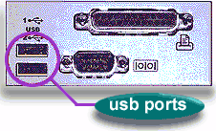
Barramento USB 2.0 (2000)
USB 2.0 – desenvolvida pela HP, Intel, Philips, Lucent, Microsoft e NEC
Objetivo: maior taxa de transferência de dados de modo a satisfazer as exigências de largura de banda das tecnologias em desenvolvimento;
USB 2.0 - conhecida como Hi-Speed USB suporta até 480 Mbps. É uma extensão da USB 1.1 e compatível. Utiliza os mesmos cabos e conectores;
USB 2.0 – Suporta plug-and-play e hot plugging

Slide 39
Barramento USB 2.0 (2000)
Dispositivos suportados pela USB: telefones, câmeras digitais, modems, teclados, mouses, HDs externos, pendrives, MP3-players, joysticks digitais, algumas unidades de CD-ROM, fitas e drives de disquete, leitor de cartões, scanners digitais, impressoras especiais. Interface para RDSI e PBX´s digitais na integração telefonia-computador.
O mesmo conector é usado para todos os dispositivos.
Tipo | Largura de Banda
USB 1.0 | 1,5 Mbps
USB2.0 Full Speed (USB1.1) | 12Mbps
USB 2.0 High Speed | 480Mbps (60MBps)

Slide 40
Barramento USB 2.0 (2000)
Protocolo de Comunicação: Host emite um sinal para encontrar os dispositivos conectados e estabelece um endereço para cada um deles;
Conexões utilizadas pelos dispositivos conectados:
  Bulk: conexão utilizada por dispositivos que lidam com grandes volumes de dados, como impressoras e scanners, por exemplo. Contém recursos de detecção de erro para garantir a integridade das informações transmitidas;
  Control: conexão utilizada para transmissão de parâmetros de controle e configuração do dispositivo;
  Interrupt: conexão utilizada por dispositivos que transferem poucos dados, como mouses, teclados e joysticks;
  Isochronous: conexão aplicada em transmissões contínuas de dados, onde não há recursos de detecção de erros, já que isso atrasaria a comunicação. Utilizada em caixas de som;

Slide 41
Barramento USB 3.0 (2008)
Transmissão bidirecional de dados: USB 2.0 permite que os dados trafeguem do dispositivo A para o B e do dispositivo B para o A, mas cada um em sua vez. No padrão 3.0, o envio e a recepção de dados entre dois dispositivos poderá acontecer ao mesmo tempo;
Maior velocidade: a velocidade de transmissão de dados será de até 4,8 Gbps, equivalente a cerca de 600 MB por segundo, bem maior do que os 480 Mbps do padrão USB 2.0;
Alimentação elétrica mais potente: o padrão USB 3.0 poderá oferecer maior quantidade de energia: 900 miliampéres contra 100 miliampéres do USB 2.0;
Compatibilidade: conexões USB 3.0 poderão suportar dispositivos USB 1.1 e USB 2.0;
Conectividade: USB 3.0 poderá fazer uso de novos tipos de conectores.

Slide 42
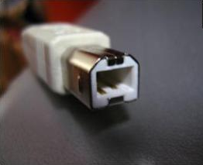
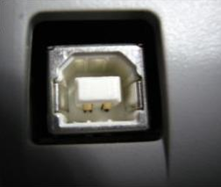
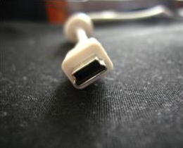
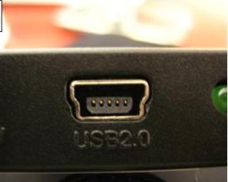
Tecnologia USB (2008) - Conectores
Conector-B em dispositivos de grande porte como Impressoras e Scanners
Utilizado em dispositivos de porte pequeno, como câmeras digitais compactas e
MP3-players por ter tamanho reduzido.

Slide 43
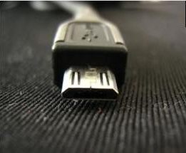
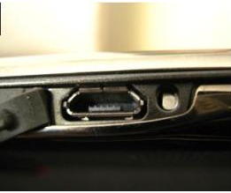
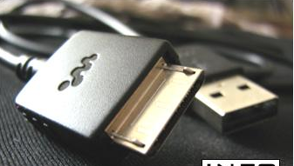
Tecnologia USB (2008) - Conectores
USB Micro-B: semelhante ao micro-A mas com encaixe ligeiramente diferente;
USB, com conectores proprietários, utilizado em um MP3-layer da Sony.
Nota: O WUSB, atualmente, é capaz de transmitir dados em velocidades de até 480 Mbps para conexões em um raio de até 3 metros ou 110 Mbps para conexões em um raio de até 10 metros. Sua frequência de operação corresponde à faixa UWB (Ultra Wide Band), que estabelece taxas entre 3,1 GHz e 10,6 GHz.

Slide 44
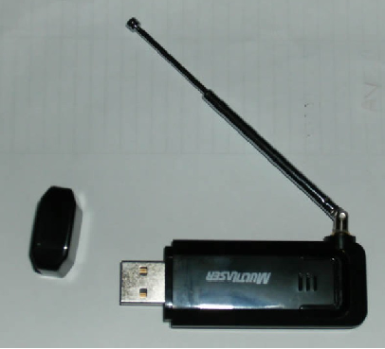
Tecnologia USB (2008) - Conectores
MINI RECEPTOR DE TV DIGITAL COM INTERFACE USB 2.0, ASSISTA E GRAVE PROGRAMAS DE TV DIGITAL EM SEU COMPUTADOR, CONECTOR PARA RECEPÇÃO DE SINAL TERRESTRE DIGITAL ISDB-T, COMPORTA BROWSER DE TRANSMISSÃO DE DADOS BML, COMPATÍVEL COM WINDOWS VISTA)

Slide 45
Barramento IEEE 1394 (FireWire)
FireWire: Nome dado pela Apple ao barramento IEEE 1394;
Utilidade: Conexão de dispositivos multimídia e câmeras digitais ao computador;
Tecnologia de transmissão: Serial
Taxa de transferência: 12,5MBps a 100MBps, podendo chegar a 400MBps em fibra ótica;
Conexão entre dispositivos: ponto a ponto de modo a evitar o uso da memória ou do processador;
Modo de transferência: Síncrono e assíncrono (voz e vídeo em tempo real)
Obs.: Barramento PCI Express- componentes desse barramento cuidam da prioridade dos dados de acordo com o tipo (ex. aplicações de vídeo em tempo real), aumentando o desempenho do sistema. A sua largura de banda deve atingir 4GBps.

Slide 46
Barramento da cache
Barramento local
Barramento de memória
Cache de nível 2
CPU
Ponte PCI
Memória principal
Barramento PCI
SCSI
USB
Ponte PCI
Disco IDE
Adaptador gráfico
Conector PCI disponível
Monitor
Mouse
Teclado
Barramento ISA
Modem
Placa de som
Impressora
Conector ISA disponível
Estrutura de um sistema Pentium avançado

Slide 47
Modos de Transferência de dados
Define a forma como o processador transfere informação entre a memória e os dispositivos periféricos;
Questões fundamentais:
  Latência: tempo de espera dos dados do periférico;
  Taxa de Transferência: forma mais rápida de transferência;

Slide 48
Modos de Transferência de dados
Transferência por Teste (Polling):
  Processador fica em espera ativa, em loop;
Transferência por Interrupções:
  O processador é avisado, apenas, quando o evento ocorre;
  Ocorrência de mudança de contexto;
  Exemplo: Leitura dados do Memória →Processador:
    Ciclos executados pelo processador:
      Leitura de uma palavra do controlador;
      Escrita na memória;
      Atualização dos endereços da palavra de origem e destino;

Slide 49
Modos de Transferência de dados
  Transferência por software é lenta;
  Otimiza-se com suporte de hardware com acesso direto à memória;
Transferência por Acesso Direto à Memória (DMA)
C
P RD
U WR
INT0 BRQ BGT
Barramento de Endereços
Barramento de Dados
WR RD
BGT
BRQ
INT
DREQ DACK
WR RD
MEMÓRIA
WR RD
Controlador do Disco
DACK DREQ
Controlador de DMA
Disco

Slide 50
Modos de Transferência de dados - DMA
Características do controlador DMA:
  Periférico com registradores internos a ser lido/escrito pelo processador para transferência de dados ou informação do estado da transferência;
  Processador especializado para transferência de dados e que gerencia os barramentos (dados/endereços/controle);
  Na transferência de dados existe conflito entre processador e processador de DMA no controle do barramento;

Slide 51
Passos da Transferência de dados - DMA
Processador programa o controlador de DMA p/transferência, escrevendo nos seus registradores interno a informação necessária, isto é, o endereço de base da área de dados a transferir e o endereço de dados destino e o número de bytes;
Processador envia comando ao controlador de disco para ler setor do disco por meio do número do cilindro, número do cabeçote e do setor;
Processador executa outras atividades;
Ctrl de disco lê setor para sua área interna de dados e ativa sinal DREQ para o ctrl. de DMA indicando dados disponíveis para transferência;
Ctrl. DMA pede autorização do barramento ao processador para começar transferência, por meio do sinal BRQ (Bus Request)
Processador atende ao ctrl.DMA colocando seus barramentos em alta impedância e ativando sinal BGT (Bus Grant).

Slide 52
Passos da Transferência de dados - DMA
Bit DE (DMA Enable) deve estar em nível 1 no Registro de Estado para permitir o DMA;
Ctrl. DMA ativa sinal DACK (DMA Ack) para avisar Ctrl. Disco que terá início a transferência. O Ctrl. Disco responde desativando o sinal DREQ;
Ctrl. DMA lê do disco e escreve na memória, assumindo o controle do barramento como mestre e gerando os sinais de controle e endereço;
Ao terminar a transferência o Ctrl. DMA executa os seguintes passos:
a) Desativa DACK indicando ao Ctrl. Disco fim transferência;

Slide 53
Passos da Transferência de dados - DMA
b) Coloca em alta-impedância barramento de dados e deixa a condição de mestre de barramento;
c) Desativa BRQ (Bus Request) avisando ao processador que o Ctrl. DMA não precisa mais do controle do barramento;
d) Ativa pedido interrupção para o processador, sinalizando que a transferência já foi efetuada;
11. O processador retoma a sua atividade normal, desativando o sinal BGT;
12. Quando puder, o processador atende ao pedido de interrupção, dando início ao processamento dos dados transferidos.

